Slide 1

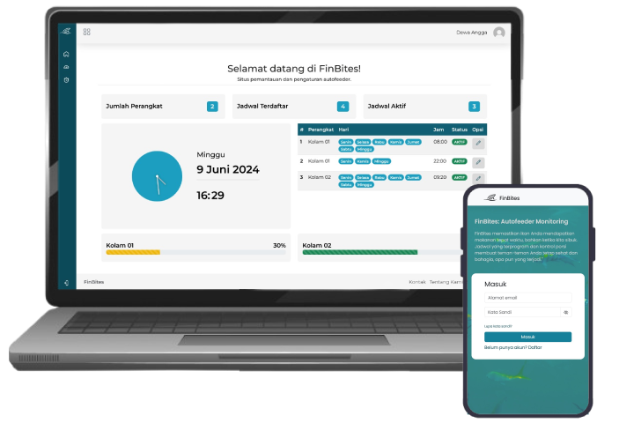
Aplikasi Pengendali & Pemantau Perangkat IoT Fish Automatic Feeding Web
FinBites Autofeeder
Emmanuel Satria A.D.
Handy Arfiano Hastyawan
Pandu Rafa Panatagama
Jordan Wijayanto
Ferdinand Dwi Ierdy P.
(1203220132)
(1203220109)
(1203220063)
(1203220149)
(1203220138)

Slide 2
Pemberian makan ternak ikan yang tidak tepat dapat mengakibatkan pemborosan pakan, penurunan kualitas air, dan pertumbuhan ikan yang tidak optimal. Oleh karena itu, dibutuhkan teknologi yang dapat memperbaiki efisiensi dan efektivitas proses pemberian makan. Dalam konteks ini, pengembangan alat pemberi makan ternak ikan otomatis (berbasis IoT) dapat menjadi solusi yang juga dapat meningkatkan produktivitas peternak ikan.
Pendahuluan
Latar Belakang
Latar Belakang Masalah

Slide 3
Alat berbasis IoT ini memungkinkan peternak ikan untuk memantau dan mengendalikan proses pemberian makan melalui aplikasi berbasis website, sehingga meningkatkan efisiensi dan efektivitas pemberian makan. Aplikasi berbasis website dipilih karena dapat diakses dari hampir semua perangkat dengan koneksi internet dan website, memungkinkan pemantauan dari mana saja dan kapan saja.
Pendahuluan
Latar Belakang
Latar Belakang Aplikasi

Slide 4
Tujuan dari alat pemberian pakan ternak ikan otomatis berbasis IoT adalah untuk memberikan solusi yang efisien dan praktis dalam memberi makan ikan di tempat budidaya. Alat ini dirancang untuk mengotomatiskan proses pemberian pakan sehingga peternak ikan dapat menghemat waktu dan tenaga dalam merawat ikan.
Tujuan

Slide 5






Slide 6
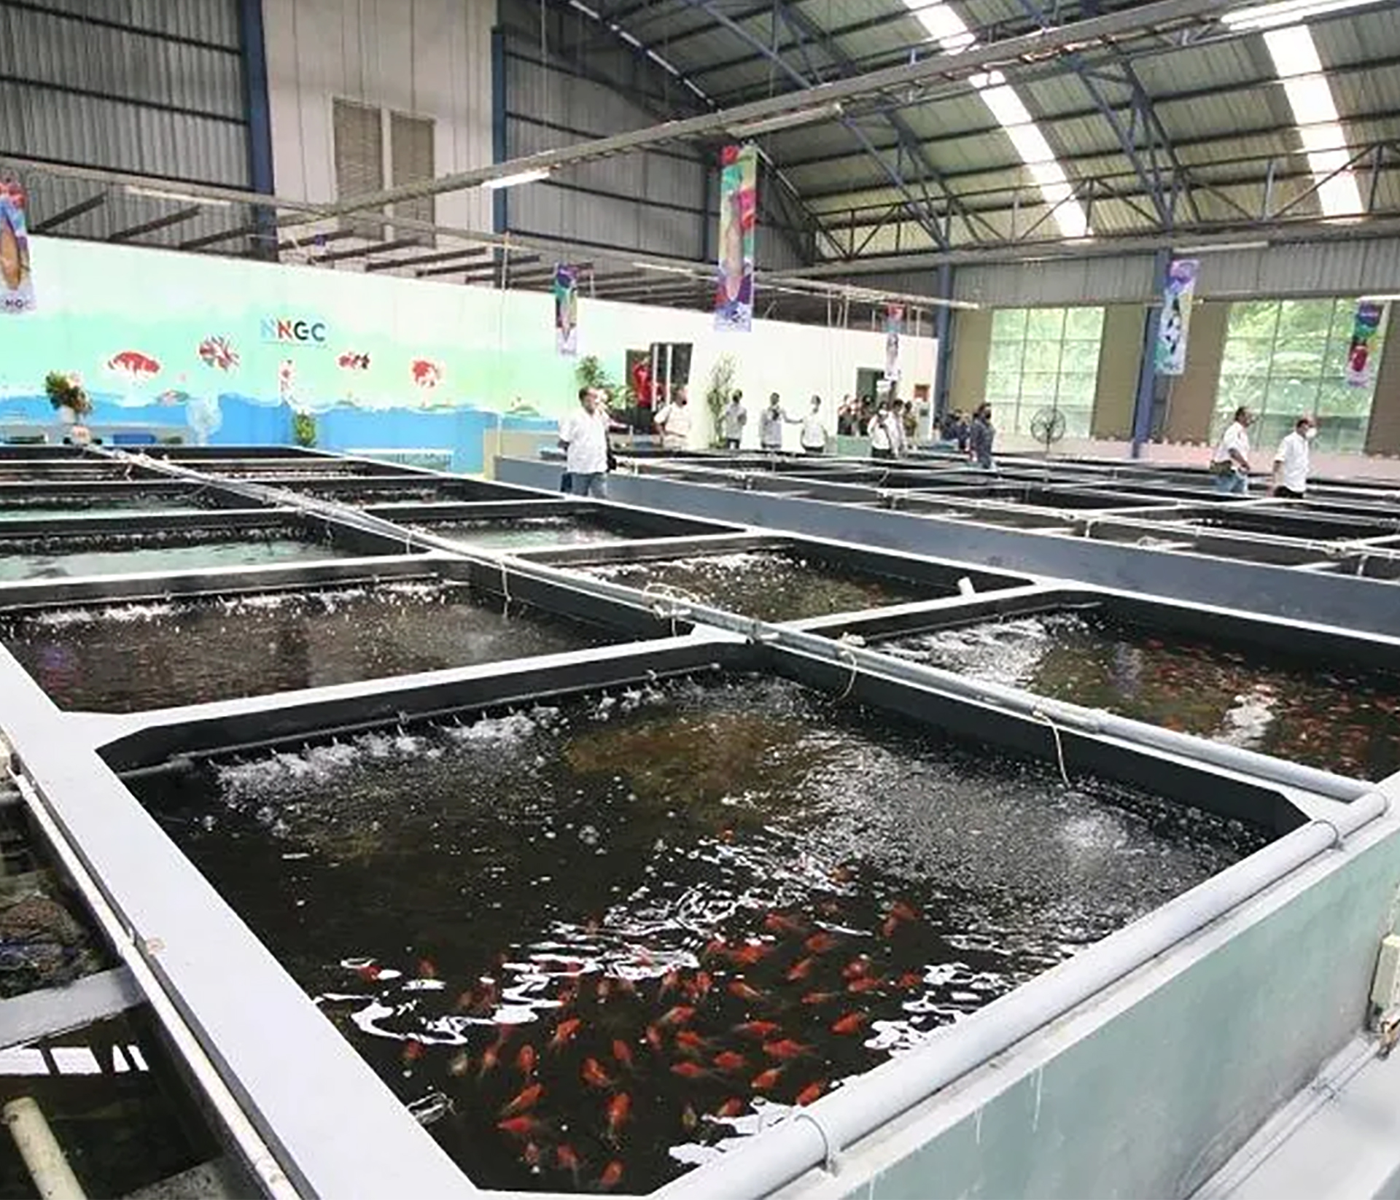
Peternak ikan yang sibuk mungkin tidak memiliki cukup waktu untuk memberi makan ikan mereka secara manual setiap hari. Perengkat Autofeeder dapat melakukan tugas ini secara otomatis, sehingga peternak dapat menghabiskan waktu mereka untuk tugas lain dengan dapat memantau dan mengendalikannya secara remote.
Target Pengguna
Peternak Ikan

Slide 7
Pengguna dapat mengakses website FinBites untuk mendaftarkan akun, kemudian masuk dan menghubungkan akunnya dengan perangkat AutoFeeder.
Layanan Aplikasi
Menghubungkan User & Perangkat
Monitoring Perangkat
Pengguna dapat memantau kondisi perangkat AutoFeeder, dengan data-data yang disajikan meliputi status daya perangkat, estimasi pakan yang dimuat, dan jadwal pemberian pakan.
Kontrol Perangkat Jarak Jauh
Pengguna dapat mengatur jadwal pemberian makan dan jumlah pakan yang diberikan.

Slide 8
Meningkatkan efisiensi pemberian pakan dengan jadwal yang teratur dan konsisten.
1
2
Mengurangi risiko kekurangan pakan yang dapat mempengaruhi kesehatan ikan.
Manfaat dari
Web dan Perangkat
3
Memungkinkan pemantauan jarak jauh dan kontrol pakan melalui aplikasi berbasis IoT.
Mengoptimalkan pertumbuhan dan produktivitas ikan dengan pemberian pakan yang tepat waktu dan proporsional.
4
Meminimalkan biaya operasional dan tenaga kerja yang diperlukan untuk memberi makan ikan secara manual.
5

Slide 9
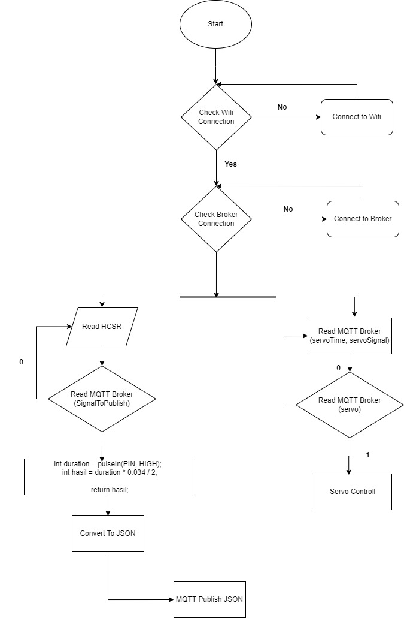
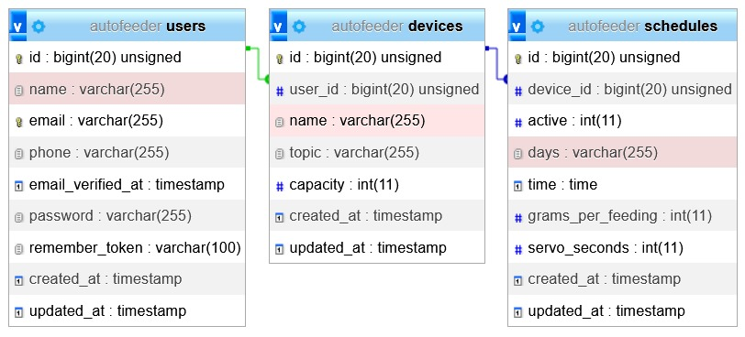
Flowchart
&
Database

Slide 10
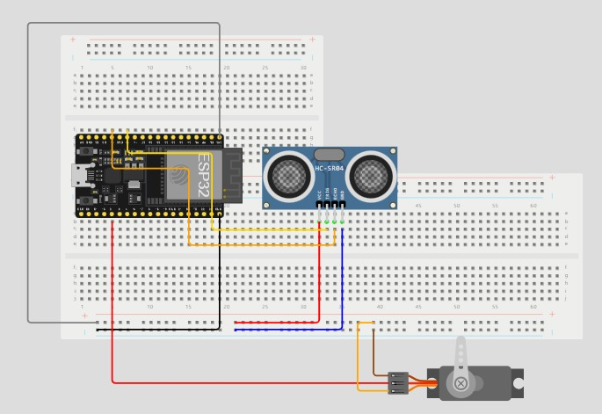
Rancangan
IoT

Slide 11
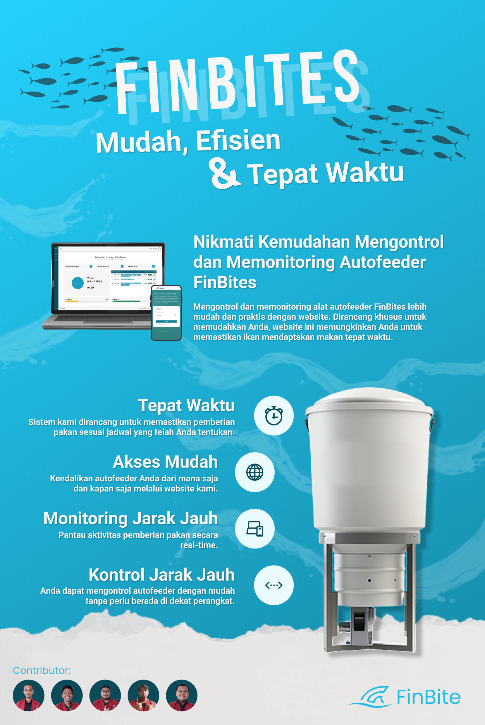
Source gambar :
https://efishery.com
https://www.freepik.com
Desain
Poster

Slide 12



Video Demonstrasi
https://drive.google.com/file/d/1hZkiQSh5fBas3Z_hB1IH1Q4Ej24v29Kq/view?usp=sharing
Video Demonstrasi

Slide 13
Tempat Pakan Ternak (Ikan) Otomatis Berbasis IoT merupakan solusi inovatif untuk meningkatkan efisiensi dan produktivitas dalam budidaya ikan. Dengan adanya sistem otomatis, pemilik budidaya ikan dapat mengontrol pemberian pakan secara terjadwal dan akurat. Teknologi IoT memungkinkan pemantauan dan pengendalian jarak jauh, sehingga memudahkan pengelolaan dan pemeliharaan budidaya ikan.
Kesimpulan

Slide 14
Terima Kasih

